Slide 1
Równowaga ogólna
Autorzy: Marcin Szczepaniak, Dawid Umel

Slide 2
Teoria równowagi ogólnej
Jest to teoria, która wyjaśnia zachowanie podaży, popytu oraz cen w całej gospodarce, gdzie oddziałuje na siebie kilka rynków jednocześnie.

Slide 3
Współczesne postrzeganie równowagi ogólnej
jej współczesna koncepcja została opracowana przez Kennetha Arrowa, Gerarda Debreu oraz Lionela W. McKenziego. Według nich równowaga ogólna ukazuje, że system ekonomiczny może zostać przeanalizowany przez racjonalność czy czyszczenie się rynków

Slide 4
Pierwsze twierdzenie ekonomii dobrobytu
Każda równowaga konkurencyjna jest efektywna w rozumieniu Pareta. Założenia:
podmioty troszczą się tylko o własną konsumpcję dóbr, nie interesuje ich co konsumują inni

Slide 5

Pierwsze twierdzenie ekonomii dobrobytu
Każda równowaga konkurencyjna jest efektywna w rozumieniu Pareta. Założenia:
podmioty troszczą się tylko o własną konsumpcję dóbr, nie interesuje ich co konsumują inni

Slide 6
Pierwsze twierdzenie ekonomii dobrobytu
Każda równowaga konkurencyjna jest efektywna w rozumieniu Pareta. Założenia:
podmioty troszczą się tylko o własną konsumpcję dóbr, nie interesuje ich co konsumują inni
konkurencyjne zachowanie podmiotów

Slide 7
Pierwsze twierdzenie ekonomii dobrobytu
Każda równowaga konkurencyjna jest efektywna w rozumieniu Pareta. Założenia:
podmioty troszczą się tylko o własną konsumpcję dóbr, nie interesuje ich co konsumują inni
konkurencyjne zachowanie podmiotów
równowaga konkurencyjna musi w ogóle istnieć

Slide 8



Wyprowadzenie
Załóżmy przeciwnie:
niech będzie optymalną alokacją dóbr
otrzymujemy oraz
należy zauważyć, że
widać, że a więc sprzeczność!

Slide 9
Drugie twierdzenie ekonomii dobrobytu
Pod pewnymi warunkami każda alokacja efektywna w rozumieniu Pareta może być osiągnięta jako równowaga konkurencyjna. Mówi, że funkcja alokacyjna i funkcja dystrybucyjna mogą być rozdzielone, czyli możemy dokonać redystrybucji zasobu początkowego, określając zasób bogactwa posiadanego przez podmioty, a potem użyć cen użyć cen do wskazania relatywnej rzadkości.

Slide 10
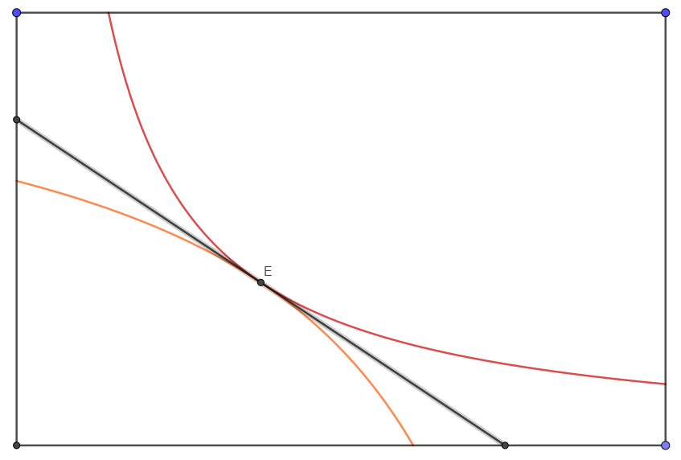
Wyprowadzenie
Uwaga, drugie twierdzenie ekonomii dobrobytu działa tylko dla preferencji wypukłych.
niech punkt E będzie punktem optymalnym
wtedy każdy punkt na linii budżetu będzie prowadził do E, a więc E jest stanem równowagi
każdy punkt prostokąta należy do którejś z tych linii

Slide 11
Dziękujemy za uwagę.

